Slide 1
Forecasting Regional GDPs: a comparison with Spatial Dynamic Panel Data Models IRVAPP
ANNA AMATO - P74000091
GIUSEPPE AMATORE - M10000440
ANDREA D’ESPOSITO - M10000441
ROSARIO URSO - M10000392
MARCO VENTURELLI - P74000066

Slide 2

INTRODUCTION
SPATIAL FORECASTING LITERATURE AT REGIONAL LEVEL
DATA
MODEL AND FORECASTING PROCEDURE
EMPIRICAL APPLICATION ON REGIONAL GDPS AND RESULTS
CONCLUSION

Slide 3
Modelli e Strumenti
La previsione del GDP regionale viene effettuta attraverso strumenti ed evidenze empiriche in econometria spaziale.
● Spatial Dynamic Panel Data Model (SDPD);
● Bias-corrected QML Approach;
● Variabili dipendenti ritardate nello spazio-tempo come
potenziali regressori;

Slide 4
Modelli e Strumenti
● Attraverso la combinazione di dati provenienti da diverse fonti a livello NUTS-3 è stato possibile valutare le prestazioni predittive attraverso il modello SDPD con effetti fissi temporali individuali e alcuni regressori esogeni pertinenti, utilizzando i dati sul GVA di 103 province italiane nel periodo 2000-2016.
● È stato incluso un confronto con le sottospecifiche dei nested panel
e con le specifiche autoregressive temporali.

Slide 5


Macroeconomia: previsioni e preoccupazioni della crescita economica
Nel contesto nazionale, la previsione del comportamento futuro delle singole regioni sta assumendo sempre più attenzione, a causa dell'elevato livello di disparità e interdipendenza tra i diversi territori, poiché possono essere riscontrate nei risultati economici
per la maggior parte delle economie.

Slide 6

PREVISIONI REGIONALI\PROVINCIALI SUI LONG PANELS TEMPO E UNITÀ SPAZIALI
Le regioni sono economie aperte, piccole e fortemente interconnesse, il che implica un elevato grado di interazione tra i territori vicini
A causa della breve durata, ogni serie temporale presa da sola spesso fornisce informazioni sul campione insufficienti per stimare con precisione i parametri specifici della provincia
Il numero di previsioni su regioni/province è spesso molto superiore al periodo di tempo disponibile

Slide 7



Nel confronto del modello spaziale, si introduce un ritardo spaziotemporale per considerare gli effetti di spillover che potrebbero non verificarsi istantaneamente e mostra come gli effetti spaziali migliorano le previsioni
Mette a confronto un'ampia gamma di modelli spaziali/non spaziali che stimano le previsioni di GVA a un elevato livello di disaggregazione (NUTS-3)
Deriva una raccomandazione politica interessante su come considerare gli spillover spaziali e, in questo contesto, il ruolo delle piccole imprese e del commercio estero nel guidare la produzione economica delle province italiane

Slide 8
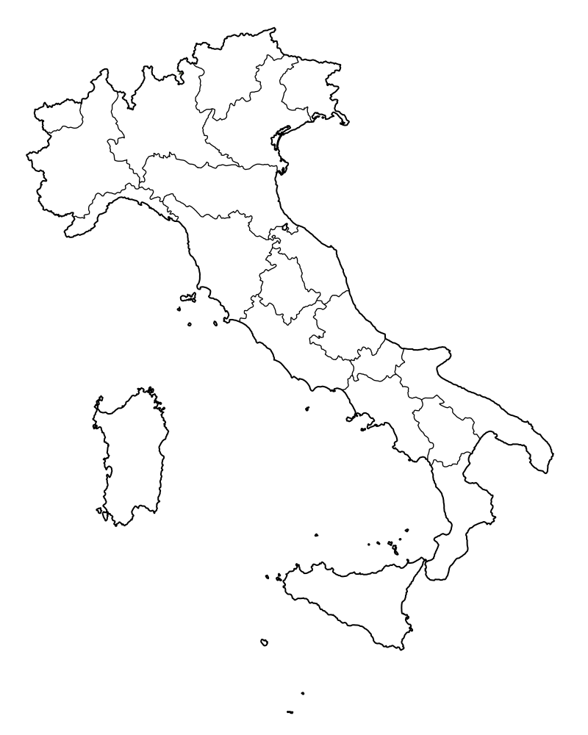
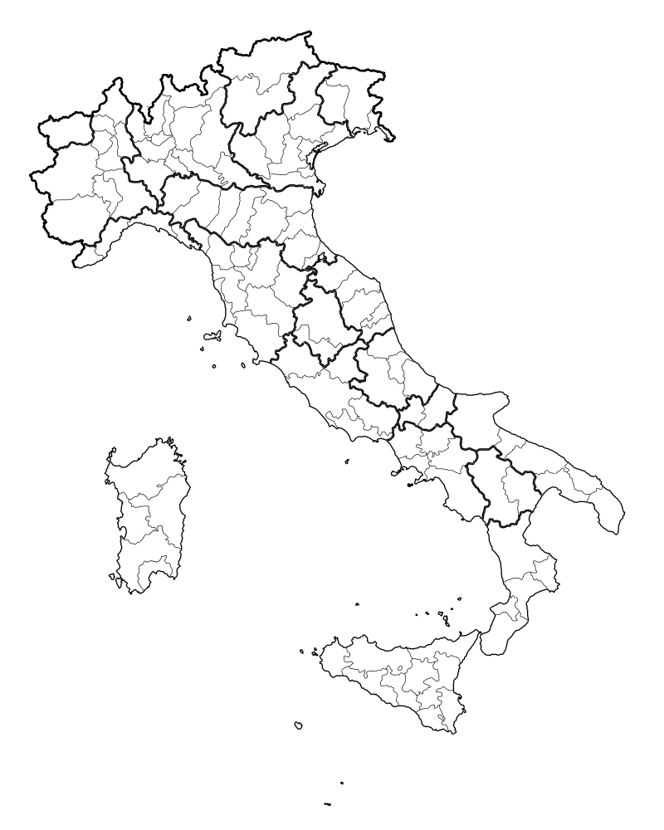

La Nomenclatura delle Unità Territoriali per le Statistiche dell'Italia NUTS
NUTS 1
NUTS 2
NUTS 3

Slide 9
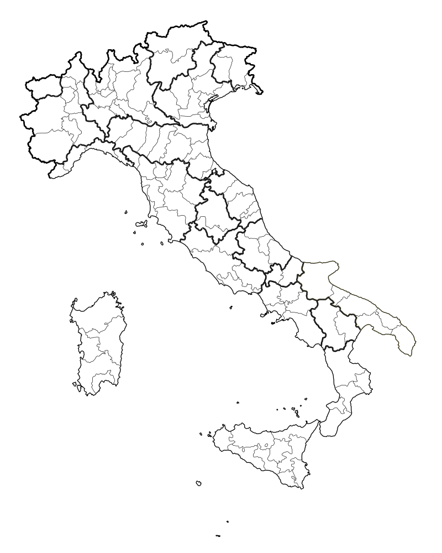
NUTS 3
L'uso di panel data consente un migliore controllo della disparità tra individui, aziende e territori a diversi livelli amministrativi
In questo modo ci concentriamo su un livello elevato di
disaggregazione, sfruttando la disparità e catturando le interdipendenze economiche tra piccoli territori (province), contribuendo alla letteratura sulla previsione del GDP

Slide 10
Data panel spaziali: studi più famosi
-Baltagi e Li (2004 e 2006) - Studio sul consumo di sigarette
-Arkadievich Kholodilin et al. (2008) - Studio sul PIL reale di 16 Lander tedeschi
-Baltagi et al. (2014) - Stima e previsione con un modello dinamico di data panel spaziali

Slide 11
GVA: Gross Value Added
A
Definizione
Risultato netto della produzione ai prezzi base meno i consumi intermedi
B
Derivazione
Proviene dai conti nazionali dell'ISTAT, anni 2000-2016
C
Costruzione
Si calcola il logaritmo del GVA per addetto per le 103 province
GVA
D
Interpretazione
I risultati non cambiano, poichè il log non modifica l'ordine di grandezza

Slide 12







GVA: Modello e procedura previsionale
$$ρW_{n}y_{n,t}$$
$$X_{n,t}β$$
ρ è il coefficiente autoregressivo spaziale (simultaneo)
matrice n × k di variabili esogene al tempo t con β il vettore dei parametri
$$y_{n;t}$$
$$φy_{n,t−1}$$
$$δ_{t}ι_{n}$$
φ è il coefficiente temporale autoregressivo
effetti temporali individuali
$$γW_{n}y_{n,t−1}$$
$$α_{n}$$
vettore ndimensionale di variabili sfasate spaziotemporali con coefficiente γ
effetti fissi territoriali

Slide 13
GVA: Modello e procedura previsionale
● $W_{n}$ è una matrice di pesi spaziali n x n tempo-invariante, di costanti note con elementi diagonali nulli e pesi definiti attraverso il criterio del k-nn
● ${ y}_{n;t}={\left(I −ρW_{n}\right)}^{−1}−1[ φy_{n,t−1}+ γW_{n}y_{n,t−1}+ε_{n,t}+δ_{t}ι_{n}+α_{n} X_{n,t}β]$
● Se ${\left(I −ρW_{n}\right)}^{−1}−1$esiste ed è unica, è possibile stimare I coefficienti sfruttando il modello precedente sia per un campione completo che per un periodo di tempo in-sample

Slide 14
Confronti tra RMSE
RMSE WRMSE
$${RMSE}_{i}$$ | $${RMSE}_{t}$$ | $${ WRMSE}_{i}$$ | $${ WRMSE}_{t}$$
$$\sqrt{\frac{1}{T}\sum_{t=1}^{T}{{(y_{it}−{\hat{y}}_{it})}^{2}}}$$ | $$\sqrt{\frac{1}{n}\sum_{i=1}^{n}{{(y_{it}−{\hat{y}}_{it})}^{2}}}$$ | $$\sqrt{\sum_{t=1}^{T}{\frac{I_{it}{(y_{it}−{\hat{y}}_{it})}^{2}}{\sum{I_{it}}}}}$$ | $$\sqrt{\sum_{i=1}^{n}{\frac{I_{it}{(y_{it}−{\hat{y}}_{it})}^{2}}{\sum{I_{it}}}}}$$
Misura dell’accuratezza per ogni serie provinciale | Misura della performace per ogni anno della finestra di espansione | $\frac{I_{it}}{\sum{I_{it}}}$ corrisponde al peso associato all’RMSE, in questo caso alle province | $\frac{I_{it}}{\sum{I_{it}}}$ corrisponde al peso associato all’RMSE, in questo caso agli anni

Slide 15
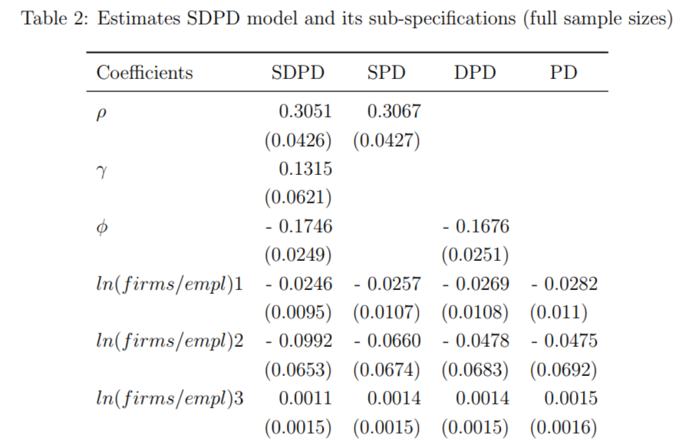

Confronto tra SDPD e tre sottospecifiche di modelli

Slide 16
Empirical Application on Regional GDPs
Modello
Vantaggio: La trasformazione logaritmica è una trasformazione monotona.
Consideriamo un modello log-log, sia per le variabili esplicative che per la dipendente.
Variabile dipendente
La variabile dipendente è il numero totale di GVA di ciascuna provincia diviso per il numero totale di dipendenti.
Analisi preliminare
E' stata rilevata cointegrazione spaziale nel modello e non stazionarietà per 103 province italiane tramite test ADF

Slide 17

Cenni sulle serie storiche
Due o più serie cointegrano se esiste una loro combinazione lineare che è stazionaria
Cointegrazione
Media costante
Stazionarietà
Varianza costante
Covarianza non dipende da t1 e t2, ma dalla loro differenza
Problemi:
Dipende dal nucleo determistico
Potenza bassa
Dipende dalla dinamica di breve periodo
Test di Dickey-Fuller
Test sulla radice unitaria

Slide 18
Considerazioni
● E' emersa la non stazionarietà per il 70% delle province italiane
Sono state effettuate per tale motivo le differenze prime sia per gli effetti fissi temporali che per quelli individuali
● La previsione a livello nazionale ci consente di disporre di diversi predittori, tra cui: produzione e vendite industriali, tassi di interesse, prezzi delle azioni, etc.

Slide 19

Studio delle variabili
A livello provinciale, sono stati utilizzati i "migliori" predittori
2
3
Commercio
Occupazione
Include variabili come Exp ed Imp
1
Demografia
Tali variabili sono collegate, in quanto il numero di imprese attive viene diviso per il numero di dipendenti.
Turismo
4
Considerando la variabile Over, ovvero il numero totale di pernottamenti
$$\frac{{firms}_{it,k}}{{worker}_{it,k}}$$

Slide 20
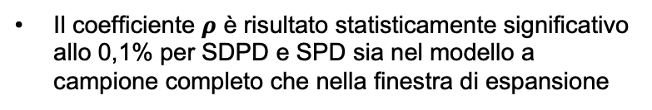
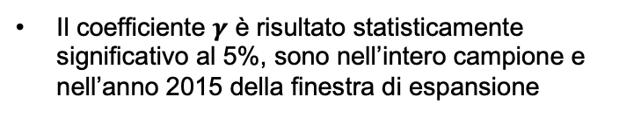
Risultati
E’ stato stimato il modello di riferimento rispetto ai suoi concorrenti nel periodo 2010-2016
Il coefficiente $ρ$ è risultato statisticamente significativo allo 0,1% per SDPD e SPD sia nel modello a campione completo che nella finestra di espansione
Il coefficiente $γ$ è risultato statisticamente significativo al 5%, sono nell’intero campione e nell’anno 2015 della finestra di espansione

Slide 21
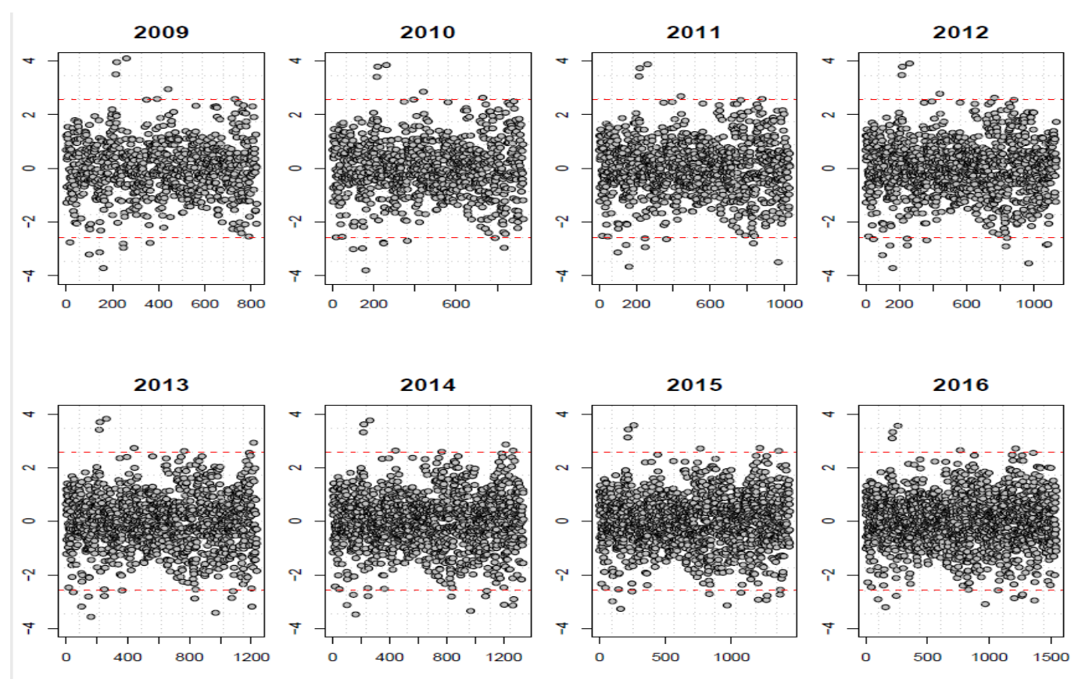
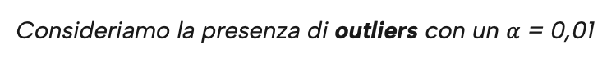
Residui standardizzati
Consideriamo la presenza di outliers con un $α$ = 0,01

Slide 22

significativo
$$\frac{{firms}_{it,k}}{{worker}_{it,k}}$$
non significativo
Piccole imprese
Medie e grandi imprese
Emerge una correlazione negative tra numero di imprese e crescita economica
Nelle media imprese, Il coefficiente risulta non significativo quando si aggiunge la variabile Exp
Nelle grandi imprese, il coefficiente risulta non significativo non appena si divide la variabile firms per worker

Slide 23
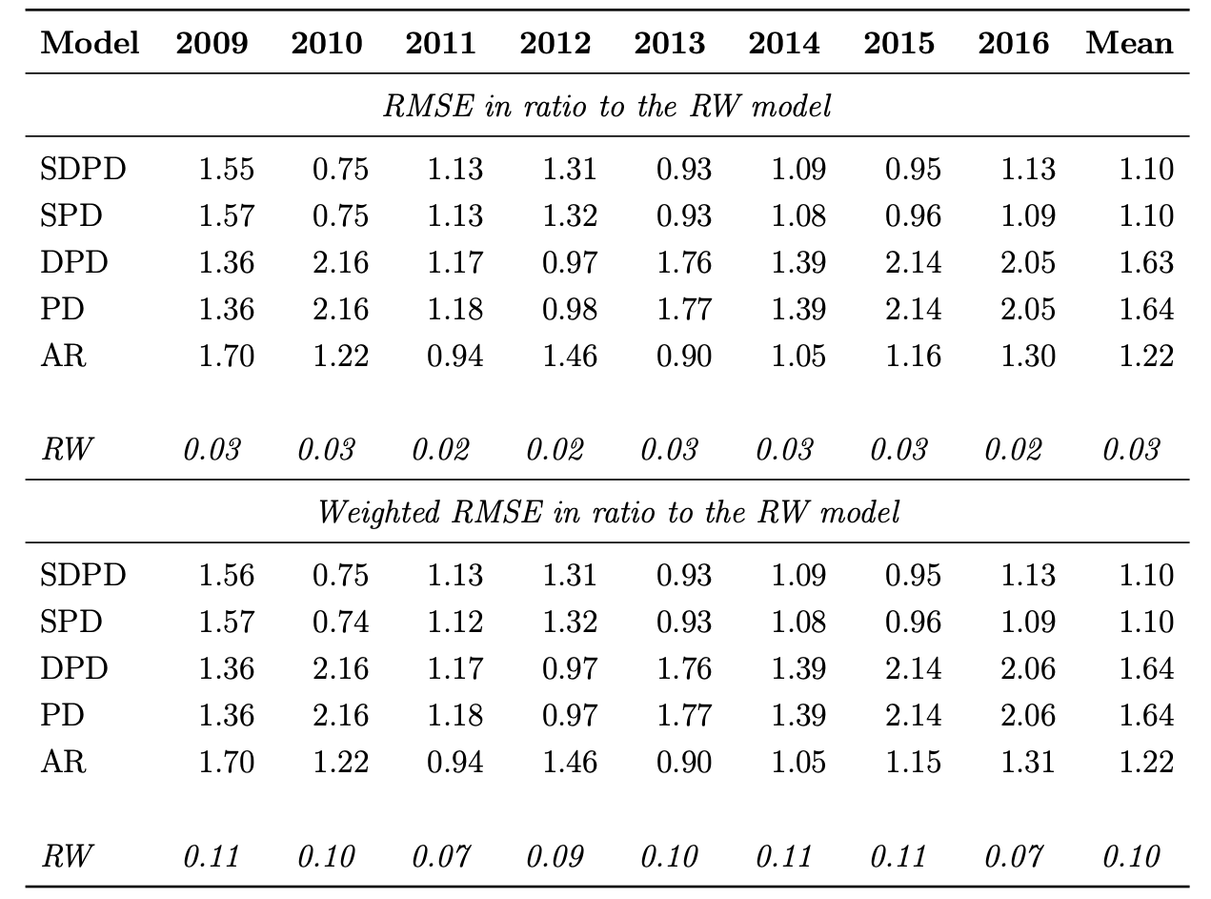

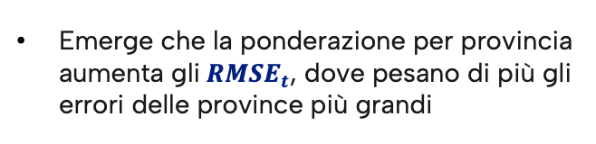
Previsioni
Le previsioni sono state effettuate considerando tutti i modelli rispetto alla baseline rappresentata da RW
Sono stati calcolati gli ${RMSE}_{t}$ e${ WRMSE}_{t}$ per le 103 province italiane.
Emerge che la ponderazione per provincia aumenta gli${ RMSE}_{t}$, dove pesano di più gli errori delle province più grandi
*I valori sono in rapporto al modello Random Walk

Slide 24
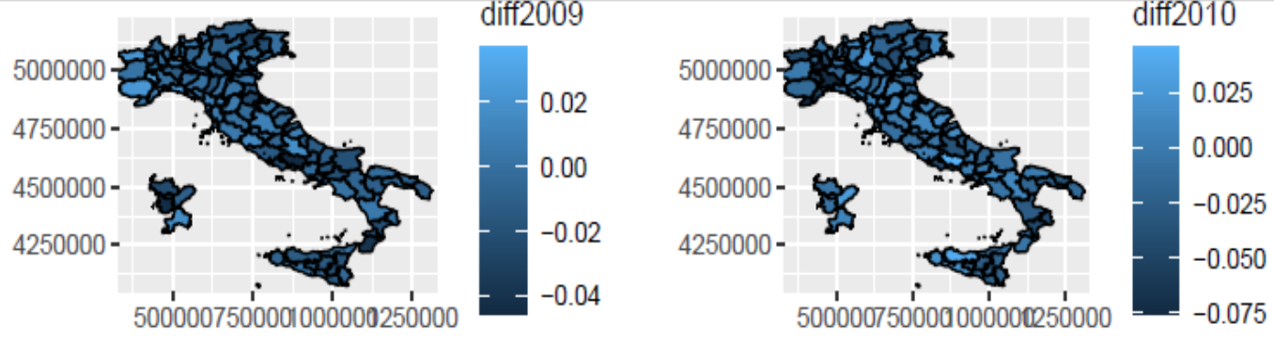
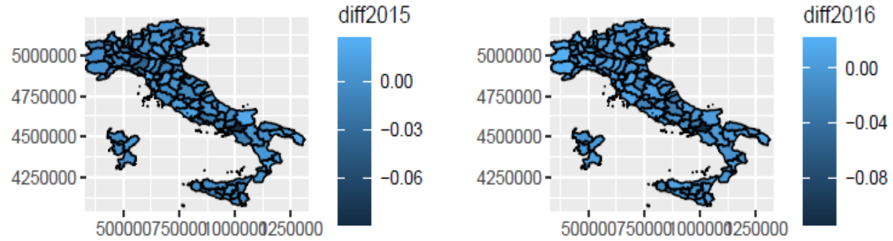
Differenze negli errori di previsione tra SDPD e modello AR
Un colore più scuro indica dove l'SDPD si comporta meglio del suo concorrente
Si può notare che quando il modello SDPD ha prestazioni migliori, le differenze rispetto all'AR sono sostanziali, mentre quando è l'AR ad avere prestazioni migliori le differenze con l'SDPD sono minime

Slide 25
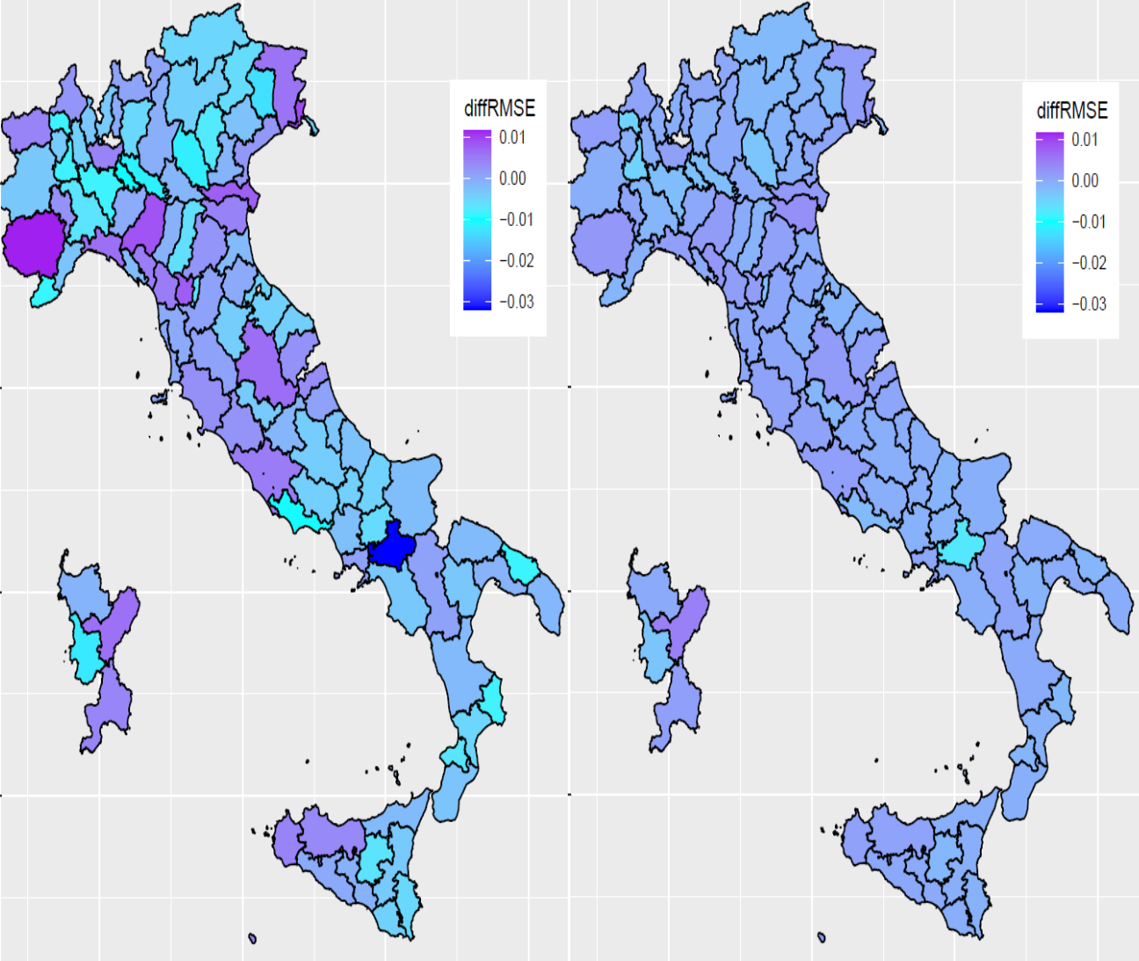
Differenza tra medie e medie ponderate degli errori di previsione tra SDPD e modello AR (2009-2016)
Il modello SDPD ha performance di previsione migliori nel sud e nel centro-nord dell'Italia
Il lato destro mostra la stessa conclusione sebbene i pesi della popolazione riducano la variabilità e le differenze di RMSE
Questo risultato offre un'evidenza empirica di come il modello SDPD sia preferibile per dati panel brevi
Si confrontano gli RMSE temporali specifici per provincia (a sinistra) con le loro versioni ponderate (a destra) tra il modello SDPD e il modello AR.

Slide 26
SDPD vs RW
Finora è spiccata la superiorità del modello SDPD rispetto ai suoi concorrenti; tuttavia, è interessante notare il basso RMSE mostrato dal modello RW;
● Si utilizzano le differenze degli errori di previsione in valore assoluto tra i modelli, ossia |eSDPD|-|eRW|
● In caso di valori negativi si preferisce il modello SDPD;
● In caso di valori positivi si preferisce il modello RW;

Slide 27
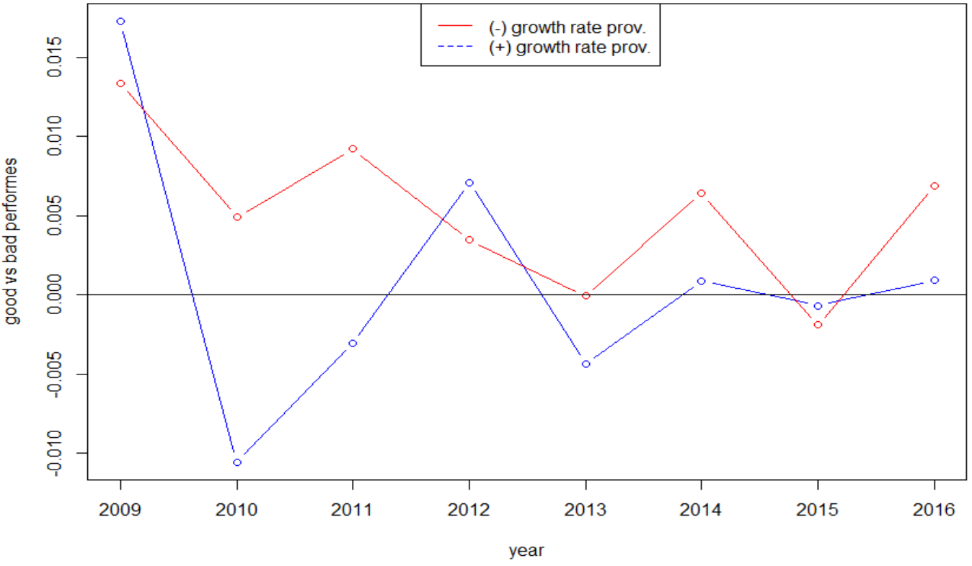
Differenze negli errori di previsione tra i modelli SDPD e RW raggruppati per tasso di crescita medio (2009-2016)

Slide 28
Conclusioni
● Il modello SDPD si comporta mediamente meglio dei suoi concorrenti con dati panel caratterizzati da finestre non troppo lunghe.
● Al contrario, l'AR ha bisogno di una serie temporale molto più lunga per ottenere risultati leggermente migliori.
● Tuttavia, quando viene rilevata una cointegrazione temporale, il modello RW è da preferire sia all' AR che al modello SDPD, anche in presenza di panel brevi.
● In conclusione, è importante che i responsabili delle politiche locali comprendessero il ruolo cruciale delle previsioni regionali per identificare la determinante dello sviluppo economico e garantendo la crescita futura.

Slide 29
Riferimenti
Forecasting Regional GDPs: a Comparison with Spatial Dynamic Panel Data Models, Anna Gloria Billé Alessio Tomelleri Francesco Ravazzolo – December 2021 FBK-IRVAPP Working Paper No. 2021-02

Slide 30
Grazie per l’attenzione!

